Slide 1
Обиљежја биљака
Природа и друштво 4. разред

Slide 2
Заједничка обиљежја биљака
ХРАНИ СЕ
ДИШЕ
БИЉКА
РАСТЕ
РАЗМНОЖАВА СЕ
РАЗВИЈА СЕ
ПРИРОДА И ДРУШТВО
4. РАЗРЕД

Slide 3
ТУЧАК | ВЈЕТАР | ВРИЈЕЖА | ПРОЦЈЕП
ПРАШНИЦИ | ЧОВЈЕК | ПЕЛЦЕР | ЗАСИЈЕЦАЊЕ
ПОЛЕН | ЖИВОТИЊЕ | РЕЗНИЦА | КАЛЕМ ГРАНЧИЦЕ
ЦВИЈЕТ | ПЛОД И СЈЕМЕ | СТАБЛО И КОРИЈЕН | КАЛЕМЉЕЊЕ
РАЗМНОЖАВАЊЕ БИЉАКА
A 1
Б 1
В 1
Г 1
A 2
Б 2
В 2
Г 2
A 3
Б 3
В 3
Г 3
A
Б
В
Г
КОНАЧНО РЈЕШЕЊЕ
ПРИРОДА И ДРУШТВО
4. РАЗРЕД

Slide 4
Дисање и исхрана биљке
ПРИРОДА И ДРУШТВО 4. РАЗРЕД
Биљка воду и минералне материје усисава помоћу:
а) листа,
б) цвијета,
в) коријена.
Вода и минералне материје до листа долазе преко:
а) сунца,
б) стабла,
в) цвијета.
Биљка из ваздуха узима угљен-диоксид и помоћу сунчеве енергије у листу се ствара:
Током стварања хране биљка узима
а испушта
Код дисања је обрнуто.
угљен-диоксид,
кисеоник.
ХРАНА (ШЕЋЕР).

Slide 5
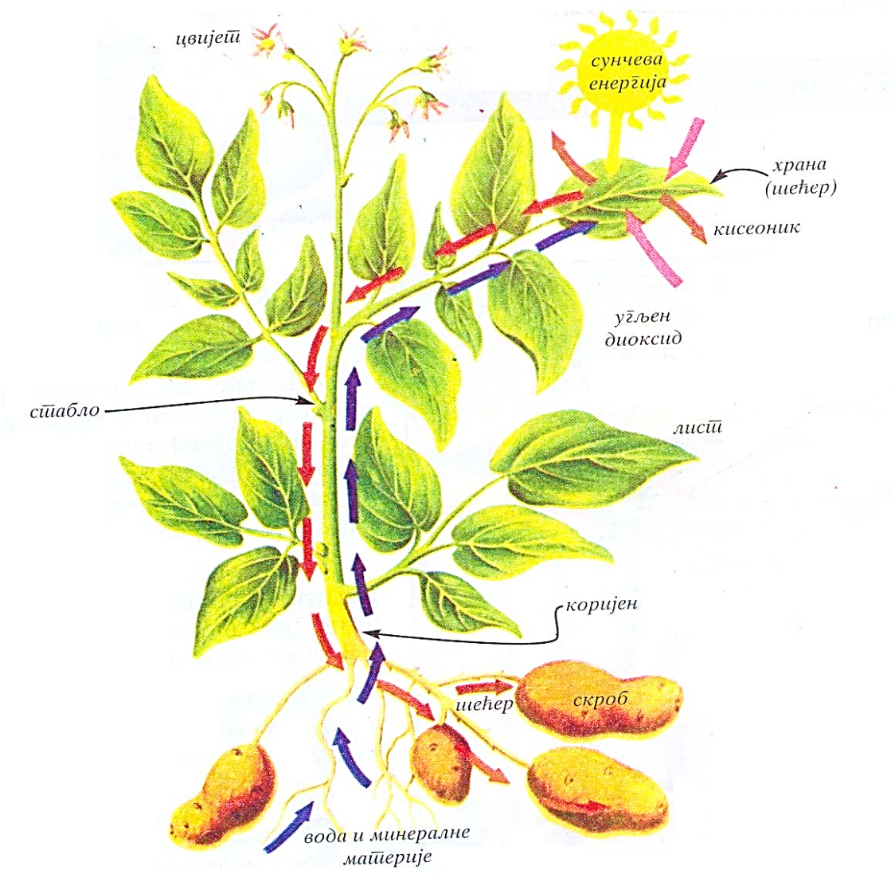
ПРИРОДА И ДРУШТВО
4. РАЗРЕД

Slide 6
Задатак за самосталан рад Оглед: раст и развој биљке
У пластичне чаше насути:
а) земљу,
б) пијесак,
в) камење.
ПРИРОДА И ДРУШТВО
4. РАЗРЕД

Slide 7
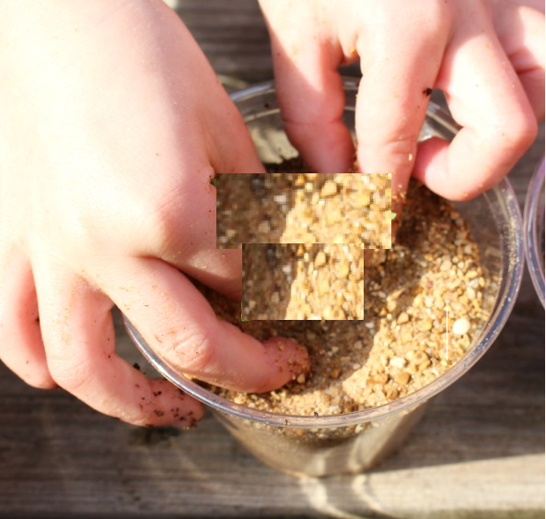
Задатак за самосталан рад Оглед: раст и развој биљке
2. У сваку посуду ставите
по 2 сјеменке пасуља уз
зид посуде (да бисте
видјели развој биљке).
ПРИРОДА И ДРУШТВО
4. РАЗРЕД

Slide 8
Задатак за самосталан рад Оглед: раст и развој биљке
3. У све посуде успите воду и оставите их на освијетљено и умјерено топло мјесто (собна температура).
Повремено биљкама сипајте мало воде.
ПРИРОДА И ДРУШТВО
4. РАЗРЕД

Slide 9
У ваше свеске биљежите:
1. Датум сијања сјемена.
2. Појаву коријена.
3. Појаву стабла и листова.
4. Упоредите раст и развој сваке биљке и закључите у којој подлози се ваша биљка најбоље развија.
ПРИРОДА И ДРУШТВО
4. РАЗРЕД

